Slide 1
Diplomski rad
Jedno rešenje alata za izmenu izveštaja u procesu integracije AUTOSAR softvera
Student: Stefan Stojanović
Mentor: doc. Dr Bogdan Pavković

Slide 2
Sadržaj
Uvod
AUTOSAR
Testiranje unutar AUTOSAR softvera
XML format
Opis izgleda i funkcionalnosti grafičkog sučelja
Rezultati
Zaključak

Slide 3
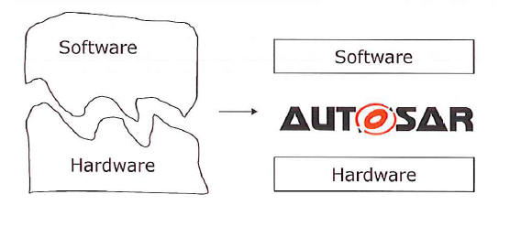
AUTOSAR
,,Saradnja na standardizaciji, nadmetanje u implementaciji”
Notes:
-Visok stepen kompleksnosti proizvodnje elektronskih komponenti automobila kroz istoriju stvorio je potrebu za nekom vrstom standarda
Zbog toga AUTOSAR 2003. osnivaju giganti iz autoindustrije, kojima se vremenom pridružuju mnogi partneri
Glavni cilj standardizacije jeste apstrakcija hardvera i softvera, i samim tim olakšavanje razvoja novih i unapređenja postojećih komponenti
-Cilj standarda je da pruzi set specifikacija koji opisuju osnovne softverske module, definise programske sprege I realizuje zajednicke metode daljeg razvijanja.
-Najznacajnija osobina ovog standarda je mogucnost njegovog koriscenja u vozilima razlicitih proizvodjaca, kao I mogucnost koriscenja od strane razlicitih proizvodjaca elektronske opreme koja se koristi u vozilima.
Ova osobina znatno smanjuje troskove I vreme koje bi bilo utroseno pri samostalnom radu kompanija na slicnom softveru, pogotovo kako kompleksnost vozila sve vise raste.

Slide 4
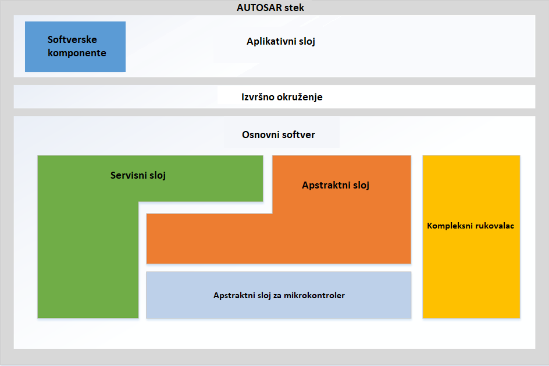
AUTOSAR arhitektura
Tri osnovna sloja:
Osnovni softver (BSW)
Izvršno okruženje (RTE)
Aplikativni sloj
Notes:
-Osnovni softver – pruža ostalim slojevima pristup osnovnim resursima radi daljeg funkcionisanja sistema – sastoji se od mnoštva softverskih modula od kojih svaki ima svoju određenu funkciju i opisuje određeno ponašanje ECU
-Izvršno okruženje – posrednički sloj (eng. middleware), zadužen za komunikaciju između slojeva, kao i razmenu podataka između samih softverskih komponenti. Zahvaljujući ovom sloju softverske komponente su nezavisne jedna od drugih, kao i od konkretne ECU na kojoj se nalaze.
-Aplikativni sloj – softverske komponente, međusobno povezane priključcima (eng. port), koji imaju strogo definisan tip i namenu. Svaka softverska komponenta poseduje jedan ili više izvršilaca (eng. runnable), koji predstavljaju implementaciju same SWC u kodu, i njihovo izvršavanje se može pokrenuti na različite načine (prijem podataka, greška u slanju, periodično, itd.)

Slide 5
Testiranje unutar AUTOSAR softvera
Proces od tri dela:
Application Acceptance Test (AAT)
Application Integration Test (AIT)
Software Integration Test (SIT)
Notes:
Proces testiranja integrisanih AUTOSAR aplikacija definiše sve postupke potrebne za razvoj ECU sistema.
Podeljen je na tri potprocesa: AAT (eng. Application Acceptance Test), AIT (eng. Application Integration Test) i SIT (eng. Software Integration Test).
Cilj testa prihvatljivosti aplikacije (AAT) je da proveri da li su ispoštovani svi kriterijumi prihvatanja SW-C komponente, kako bi se mogla izvršiti njena uspešna integracija u ECU jedinicu.
Podaci rezultata izvršenog AAT testa nalaze se u posebnom dokumentu XML formata – Application Acceptance Test Report (AATR)
zadatak testa integracije aplikacije (AIT) je da verifikuje očekivano ponašanje komponente nakon njene integracije u ECU jedinicu
Uloga testa integracije softvera (SIT) u procesu podrazumeva utvrđivanje tačnosti integracije kompletnog softvera, koji se sastoji iz platformskog softvera, upravljačkog softvera i svih aplikativnih softverskih komponenti, kao i potvrda funkcionisanja softvera bez smetnji usled razlika u hardveru ili tipu ciljnog vozila

Slide 6
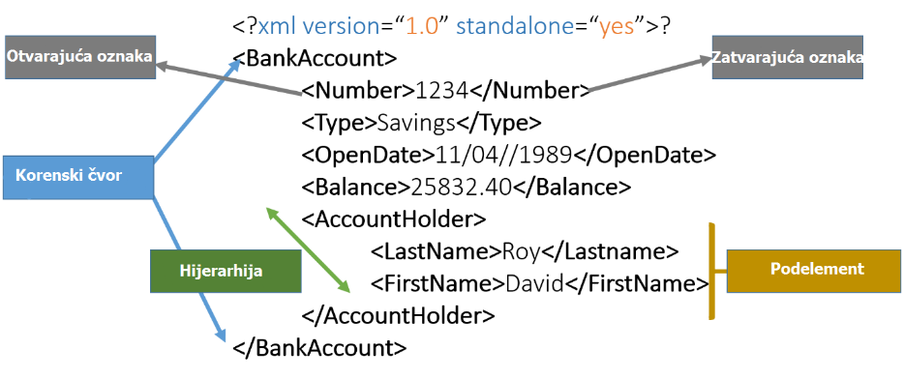
XML format
Notes:
Format datoteke prikladan za prenos podataka
-Sastoji se iz elemenata (etiketa + podaci + atributi)
-Hijerarhijska struktura stabla – koren i njegovi podelementi
-XML datoteka poštuje skup veoma strogih pravila koja regulišu XML jezik. Ova pravila su sintaksne prirode, i odnose se na postojanje otvarajućih i zatvarajućih etiketa, karaktera dozvoljenih u naslovima i podacima elemenata, ugnježdenost elemenata, osetljivost na mala i velika slova, i slično
-XML Schema kao sredstvo za validaciju forme XML datoteke
-Unutar AUTOSAR standarda ARXML dokumenti kojima je predstavljen željeni model

Slide 7
Koncept i realizacija rešenja
Grafička korisnička sprega koja pruža korisniku sve neophodne funkcionalnosti za uspešnu izmenu i čuvanje AATR XML datoteka
Python programski jezik (verzija 2.7.15)
Python biblioteke: wxpython, jinja2, xmltodict, fpdf
Microsoft Visual Studio Code
wxFormBuilder (wxwidgets)
Notes:
Glavni zadatak ovog rada je implementacije graficke korisnicke sprege koja korisniku pruza sve potrebne operacije potrebne za uspesno ucitavanje, izmenu I cuvanje XML datoteka na disku
-python zbog dostupnosti velikog broja adekvatnih biblioteka kao I zbog brzine izvrsavanja

Slide 8
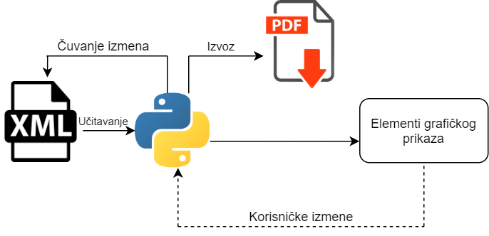
Koncept i realizacija rešenja
Notes:
Osnovni concept toka programa
Nakon ucitavanja XML datoteke, korisnik, kroz elemente graficke sprege, ima mogucnost da vrsi zeljene izmene nad elementima datoteke
Svi podaci kao I sve izmene se cuvaju u python objektu tipa recnika, koji ocuvava samu hijerarhiju podataka I time pojednostavljuje dalji pristup zeljenim elementima datoteke
Nakon vrsenja izmena, korisnik ima mogucnost cuvanja izmena u postojecu ili novu XML datoteku, kao I izvoz podataka u PDF format

Slide 9
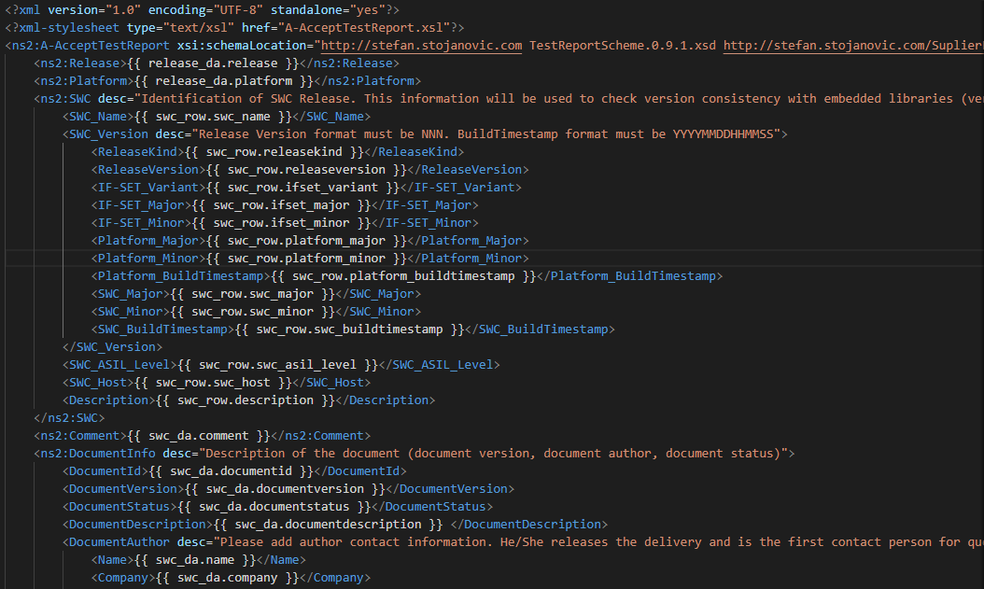
Koncept i realizacija rešenja
Jinja2 šablon za čuvanje unetih podataka
Notes:
- Prilikom cuvanja dokumenta na disk, koristi se jinja2 sablon, koji predstavlja predefinisanu strukturu ciji elementi se popunjavaju odgovarajucim podacima iz elemenata python recnika

Slide 10
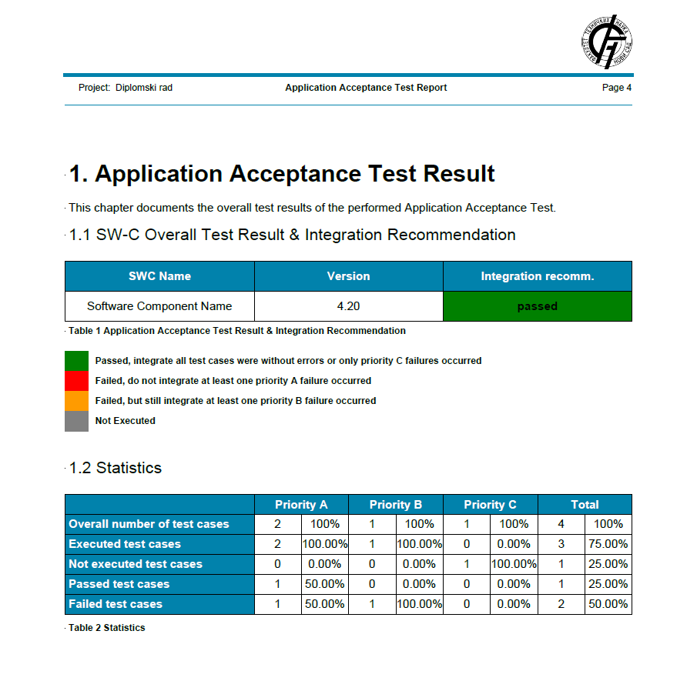
Koncept i realizacija rešenja
Primer stranice generisanog PDF dokumenta
Notes:
Python biblioteka fpdf za generisanje PDF dokumenata baziranih na XML dokumentima
Funkcionise na slican nacin: prethodno definisane stranice sadrze tabeleu cije kolone se upisuju odgovarajuci elementi python recnika

Slide 11
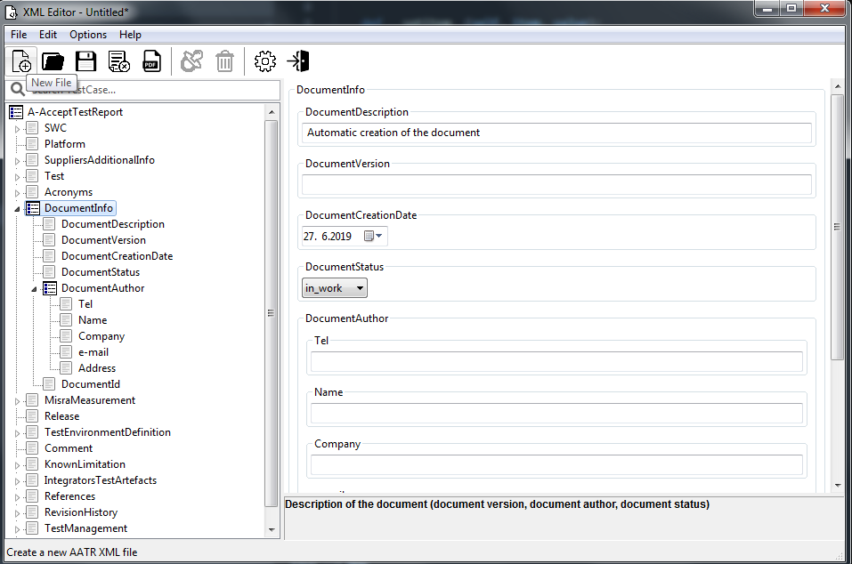
Izgled grafičkog sučelja
Notes:
-Izgled i uređenje aplikacije su zamišljeni sa jednostavnošću i jasnoćom korišćenja kao glavnim prioritetima.
-Glavni prozor aplikacije se sastoji iz tri panela, od kojih svaki ima svoju specifičnu namenu

Slide 12
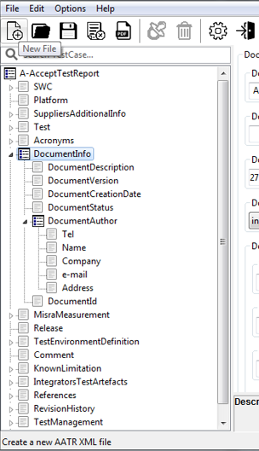
Izgled grafičkog sučelja
Panel sa prikazom raščlanjenog XML dokumenta
Očuvava hijerarhiju stabla
Selekcijom elementa detaljnije se prikazuju sam element i svi njegovi (prošireni) podelementi u drugom panelu
Notes:
Panel sa leve strane prozora sadrzi graficki prikaz structure stable ucitanog dokumenta (wxTreeCtrl)

Slide 13
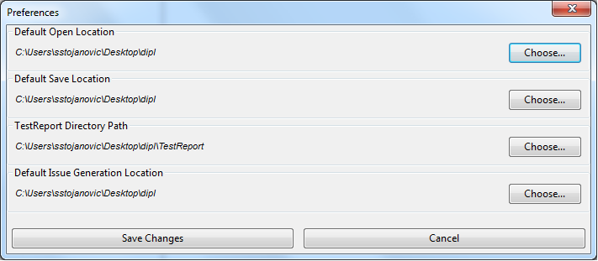
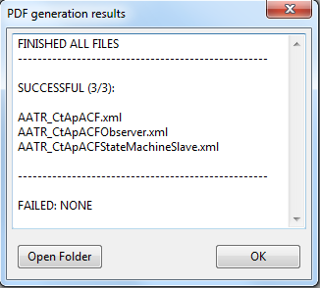
Izgled grafičkog sučelja
Traka sa padajućim menijem
Grafički prikaz najvažnijih funkcionalnosti trake
Notes:
Pri vrhu levog panela nalazi se traka sa padajucim menijima koji sadrze sve dostupne operacije
Ispod trake sa menijima nalazi se traka sa grafickim predstavama samih alata, radi lakseg I brzeg pristupa
Odabirom opcije Settings otvara se namenski prozor koji omogucava izbor zeljenih ponudjenih putanja pri ucitavanju I cuvanju XML dokumenta
Ovaj prozor takodje sadrzi opciju za izbor lokacije cuvanja listi izvestaja, kao I generisanih PDF dokumenata
Takodje, nakon zavrsetka izvoza svih dostupnih XML dokumenata u PDF format, otvara se namenski prozor za prikaz stanja operacije izvoza, tj, uspesno I neuspesno generisanih PDF dokumenata

Slide 14
Izgled grafičkog sučelja
Polje za pretragu elemenata testnih slučajeva putem unosa teksta
Notes:
- Radi lakšeg i bržeg korišćenja aplikacije, implementirana je funkcionalnost pretrage čvorova stabla sa nazivom TestCase, koji predstavljaju podatke testnih slucajeva

Slide 15
Izgled grafičkog sučelja

Slide 16
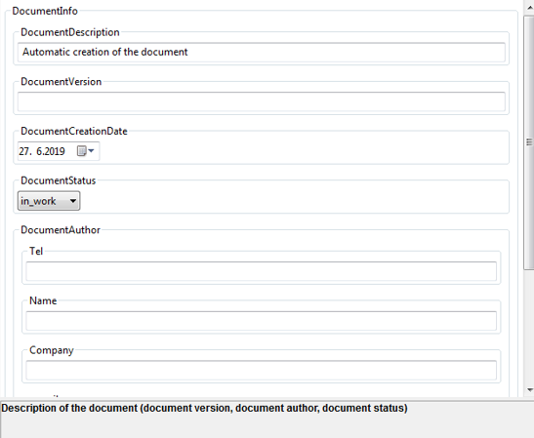
Izgled grafičkog sučelja
Panel za prikaz selektovanih čvorova stabla i njihovih podataka
Omogućava unos i izmenu podataka
Tekstualna polja, padajući meni sa izborom unosa, iskakajući kalendar, itd.
Prikaz detaljnijeg opisa selektovanog elementa pri dnu panela
Notes:
U panelu sa desne strane prozora aplikacije nalazi se opsirniji prikaz selektovanog elementa, kao I njegovih trenutno prosirenih podelemenata, I njihovih podataka
Pomocu elemenata graficke sprege – unos teksta, padajuci meni, iskakajuci calendar (u zavisnosti od tipa podatka cvora stabla) vrsi se unos ili izmena podataka
Predstava svakog cvora stable sastoji se iz okvira sa nazivom cvora, I grafickog elementa
Donji deo panela sluzi za prikaz detaljnijeg opisa selektovanog cvora stable, ukoliko on postoji unutar XML dokumenta

Slide 17
Rezultati
Gotova aplikacija testirana na više računara
Pri testiranju korišćene različite verzije Windows operativnog sistema (7, 8 i 10)
Poređeni dokumenti izmenjivani pomoću prethodno korišćene aplikacije i novog rešenja, bez pronađenih razlika
Za kreiranje izvršne (.exe) datoteke korišćen PyInstaller

Slide 18
Zaključak
Implementirane sve osnovne funkcionalnosti za izmenu
Prednosti rešenja: modularnost, prenosivost, brzina, preglednost
Moguća proširenja:
Rad sa više različitih formata dokumenata
Poništavanje poslednje izmene (Undo)
Mogućnost korišćenja aplikacije na različitim platformama

Slide 19
Hvala na pažnji!

Slide 20


